Slide 1








Lost & Found
-A forma mais rápida de encontrar o que é seu
Joshua Camilo – 20240716

Slide 2
Problemas
01
A recuperação de objetos perdidos é difiicultada pela fragmentação das soluções atuais, que dependem de métodos informais ou restritos a locais específicos. A ausência de uma plataforma centralizada e de um canal de comunicação direto entre quem perde e quem encontra cria uma lacuna que reduz as probabilidades de devolução dos itens.

Slide 3
Solução
02
Desenvolver canal de comunicação interna entre utilizadores
Garantia de segurança e integridade dos dados através de tecnologia moderna
Criação de um fluxo de publicação intuitiva de anúncios
Filtragem de anúncios por categoria (“todos,” “achados”, “perdidos”)

Slide 4
Como a solução funciona ?
03
O utilzador acede a aplicação através do ecrã de Login ou Registo;
O utilizador pode reportar um evento através do ecrã no sinal de +;
Os anúncios ficam disponíveis para toda a comunidade no dashboard;
Ao encontrar um item que lhe pertence, o utilizador acede aos detalhes do objeto;
Nos detalhes do objeto o usuário após confirmar pode clicar em ”entrar em contacto” ;

Slide 5
Quem vai utilizar ?
04
O lost & found foi desenhado para ser uma ferramenta inclusiva e comunitária, ou seja, qualquer tipo de pessoa pode utilizar a app.

Slide 6
Funcionalidades implementadas
05
Registo de utilizadores (autenticação JWT)
Gestão de perfil
Estatísticas de impacto
Publicação multimédia
Localização simples e manual
Feed dinâmico
Filtragem por categoria e gestão da mesma
Sistema de comunicação
Cloud Storage integrado (cloudinary)

Slide 7
Funcionalidades não implementadas
06
Localização automático e complexa por fotos
Filtragem complexa (por localização, data e categoria)

Slide 8
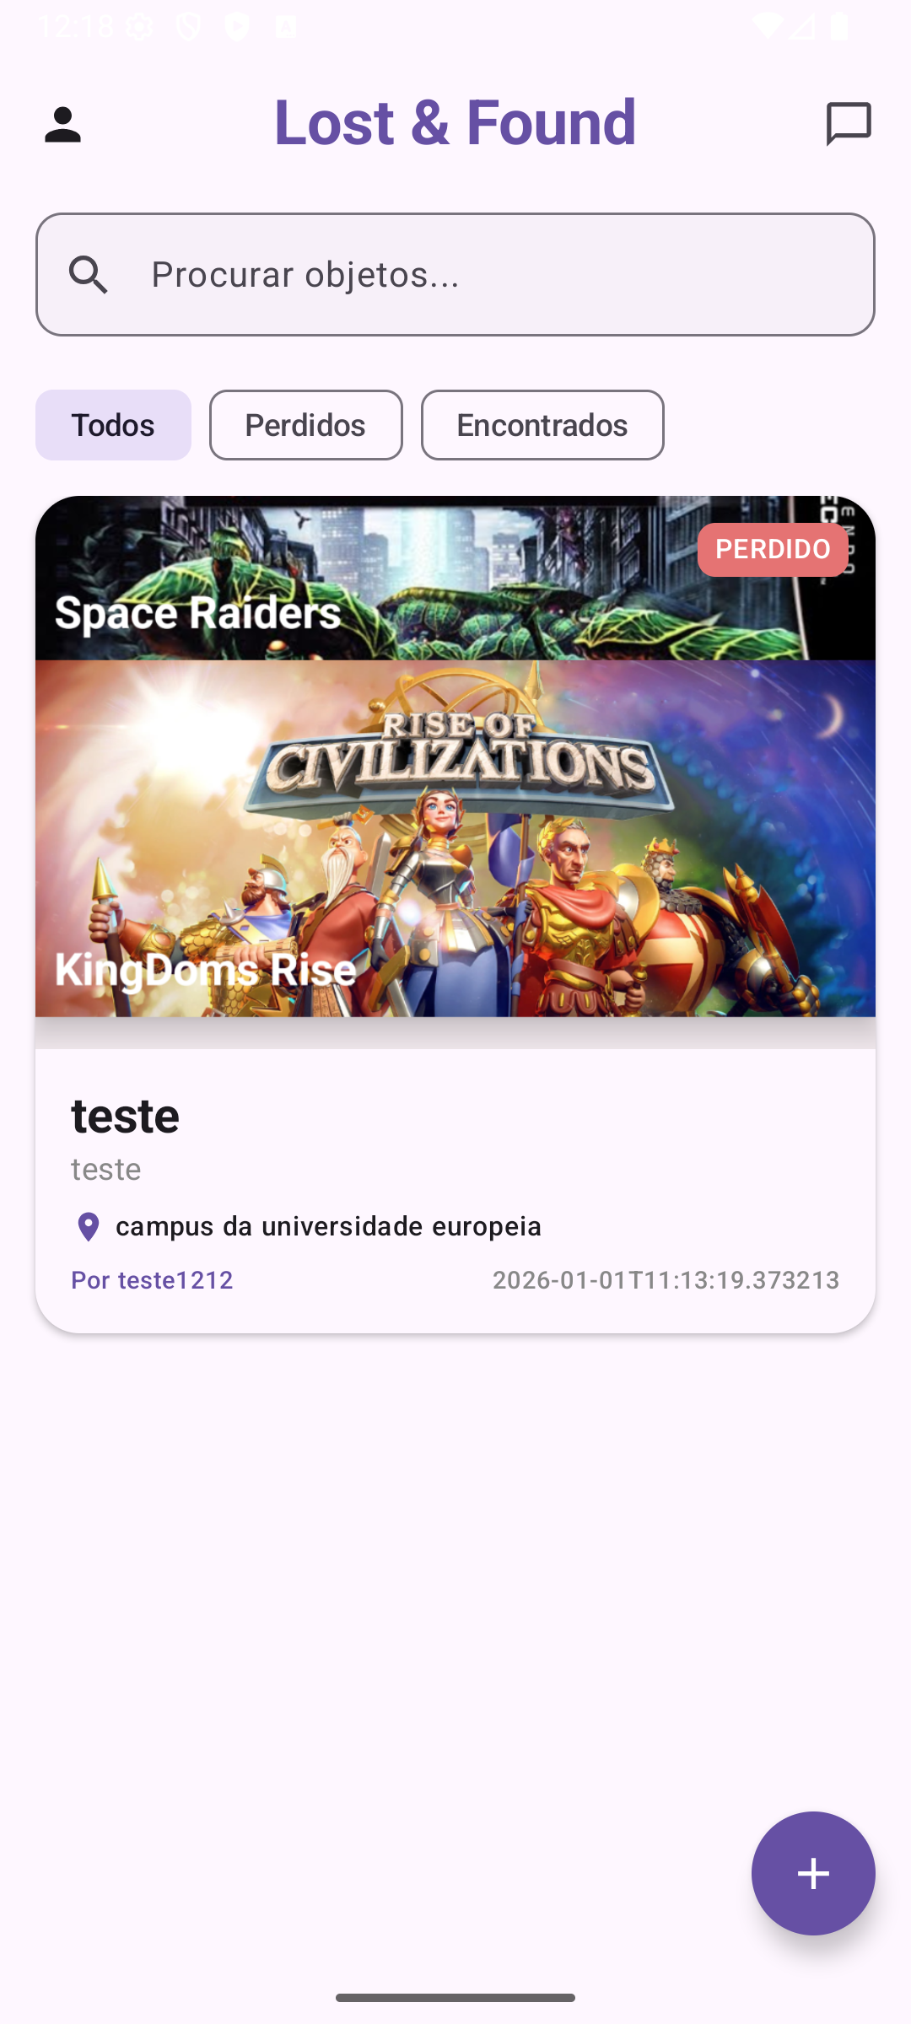
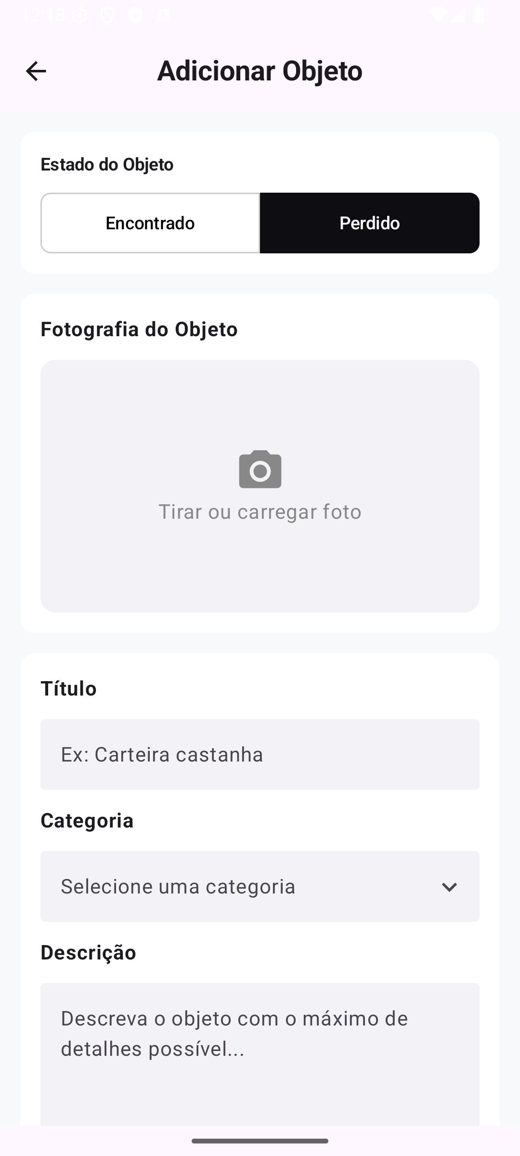
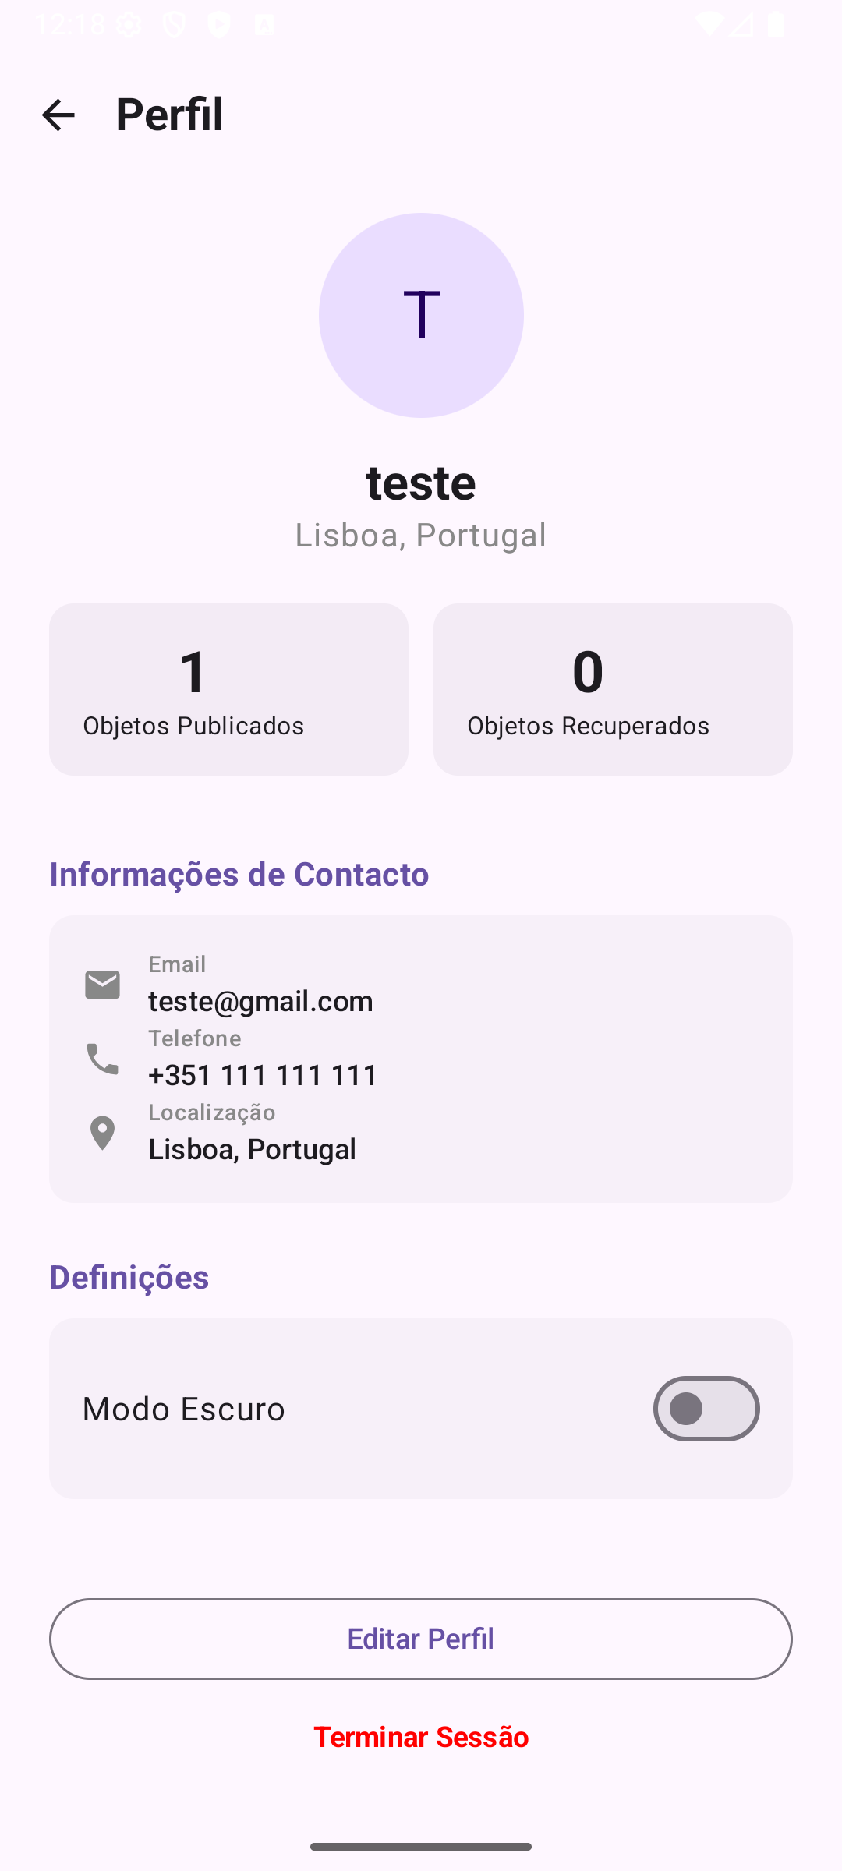
Layout

Slide 9
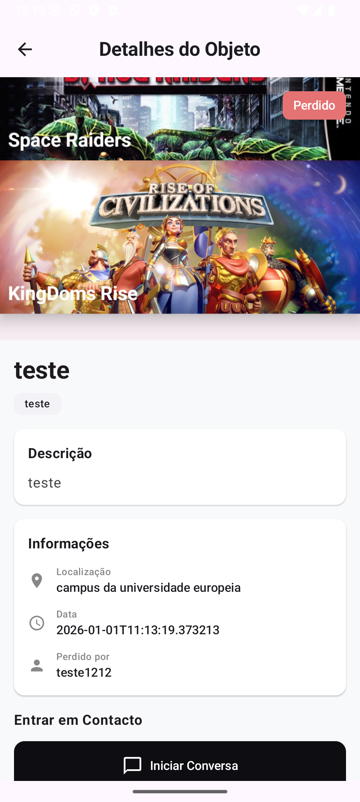
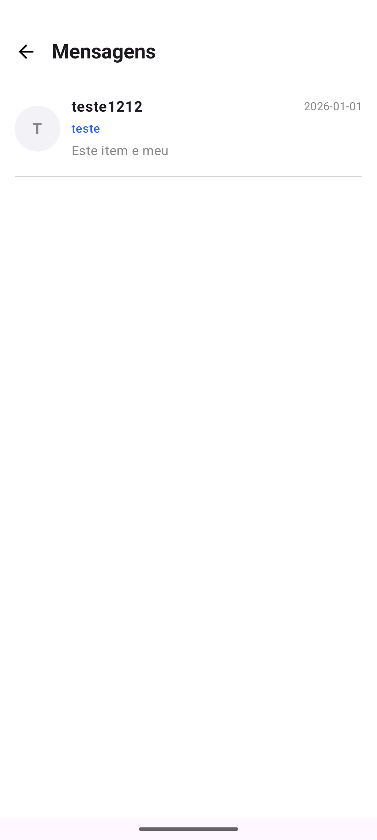
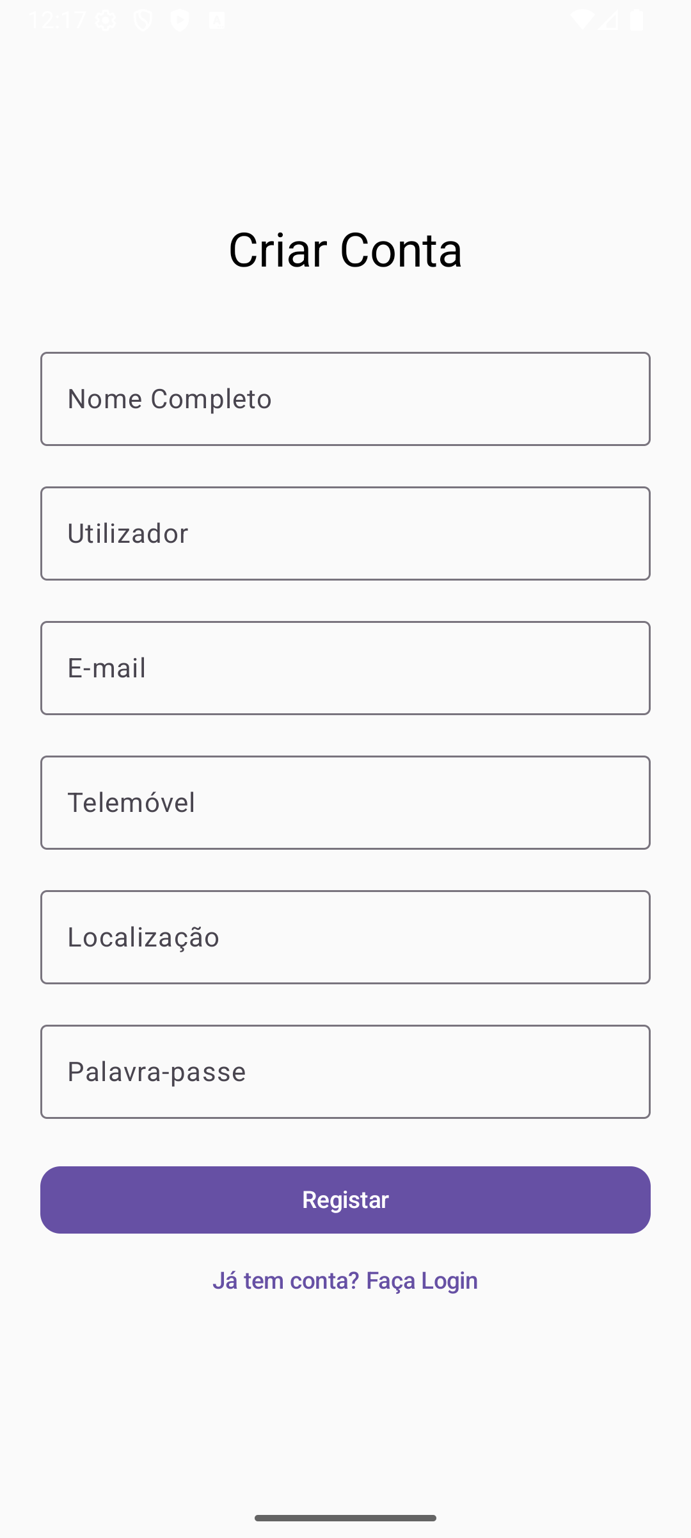
Layout

Slide 10

Obrigado

